Slide 1
Flexible entre chambre
Ian
24 may 2018

Slide 2
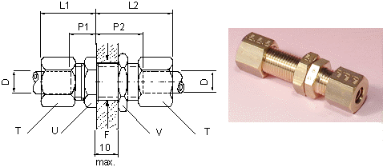
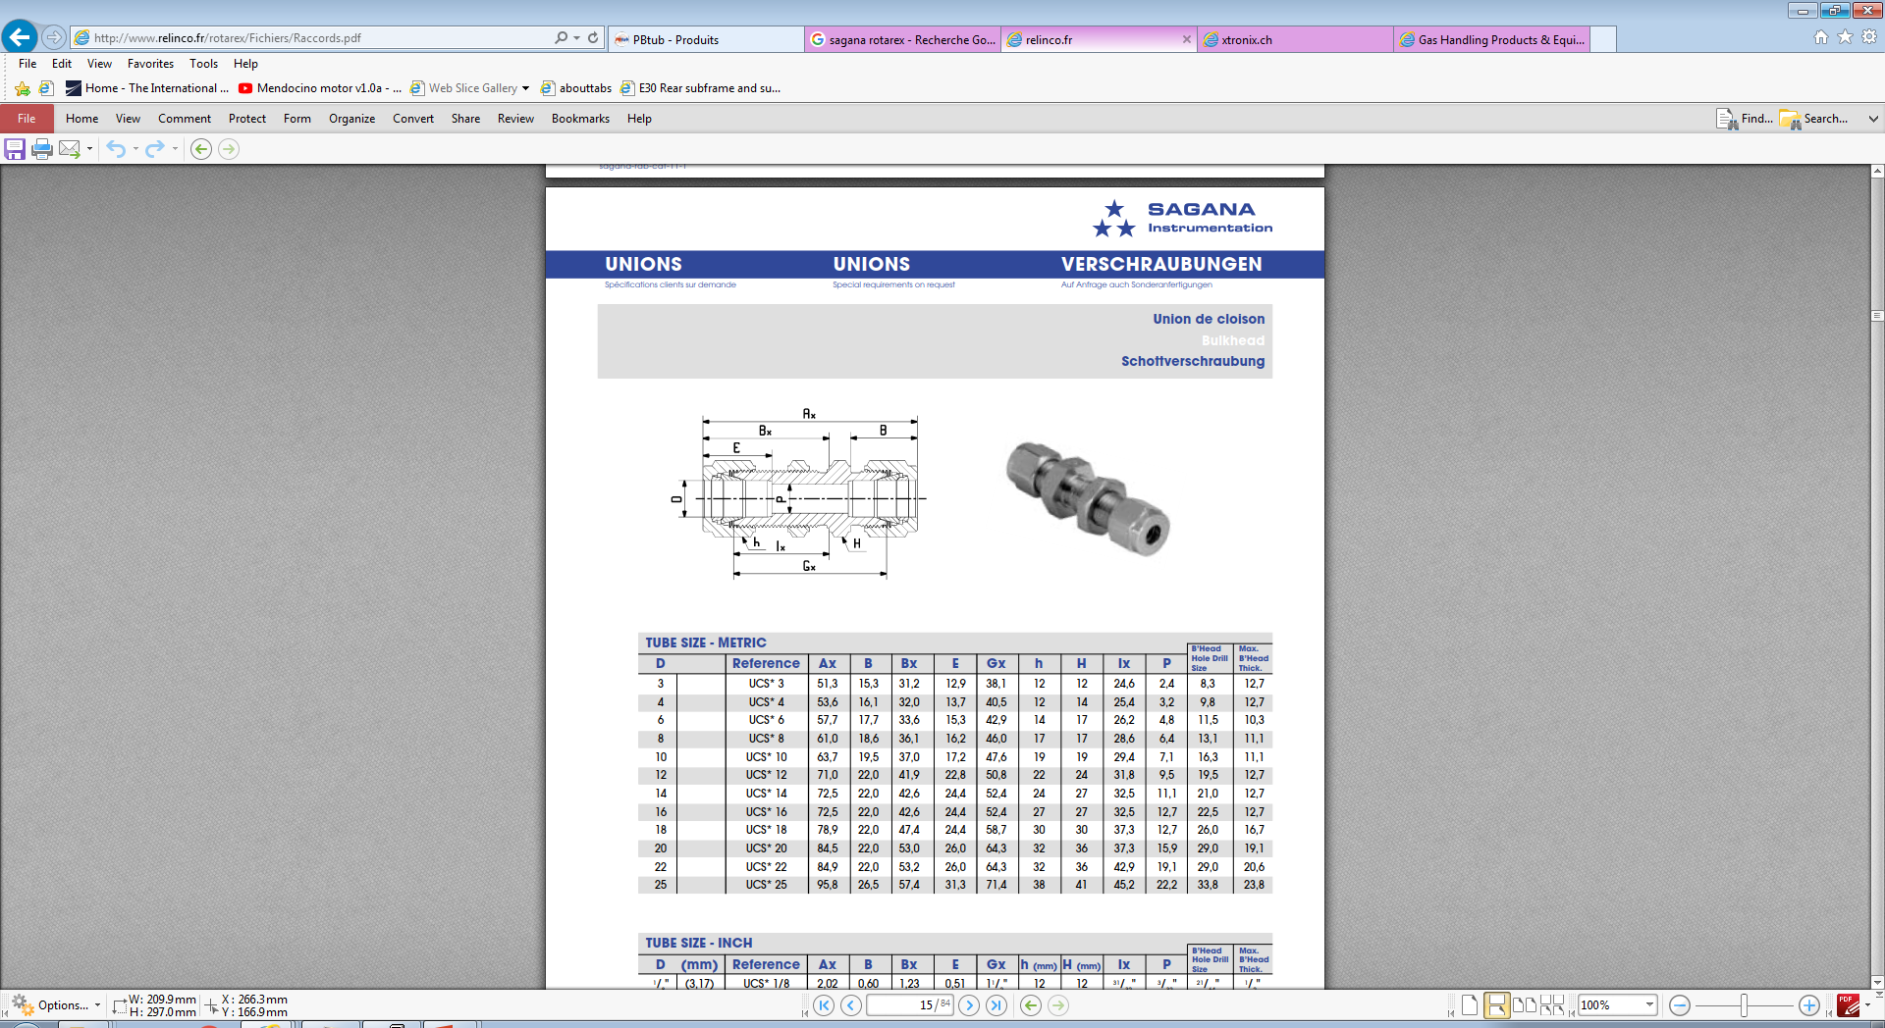
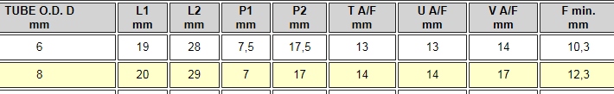
Link Legris Chassis mount to Sagana. Diameter Interieur 6mm
SAGANA
LEGRIS

Slide 3
Supplers of ss braided hose
PB Tub
SS Tombac type

Slide 4
Suppliers of flexible Polymer Hose

Slide 5
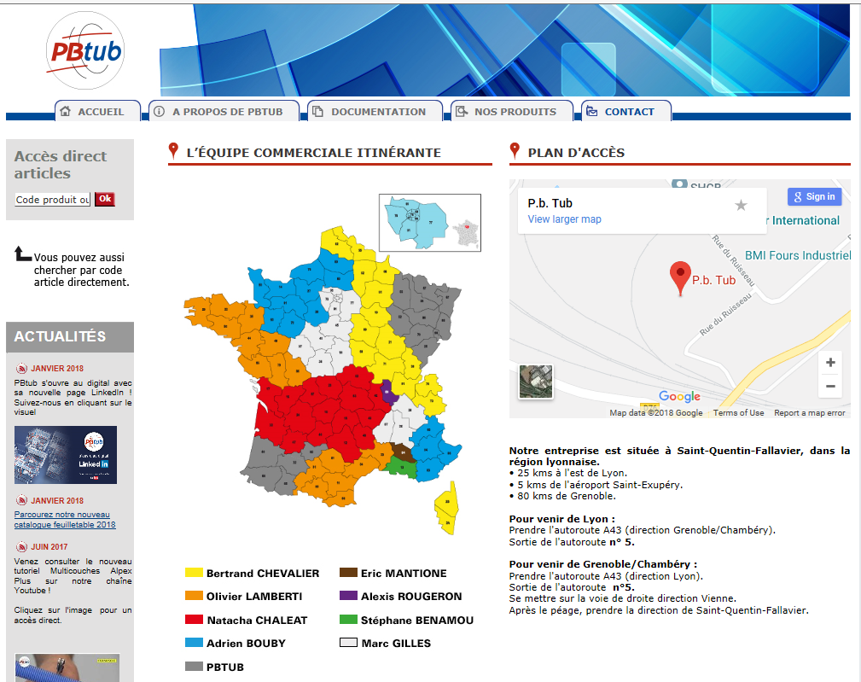
Flexibles ordered for 904
Found in the corner
http://www.pbtub.fr/vdoc/easysite/pbtub/fr/contact
L’équipe commerciale sédentaire est à votre écoute
au 04 74 95 65 49 ou par fax au 04 74 95 61 81
Pour nous contacter : infos@pbtub.fr
Nos équipes répondent à toutes vos questions
par téléphone de 8h15 à 11h50 et de 13h à 17h
du lundi au jeudi, 16h le vendredi.
PBTUB, 91 rue du ruisseau,
Parc d’activités de Chesnes, CS41010,
38297 SAINT-QUENTIN-FALLAVIER Cedex

Slide 6
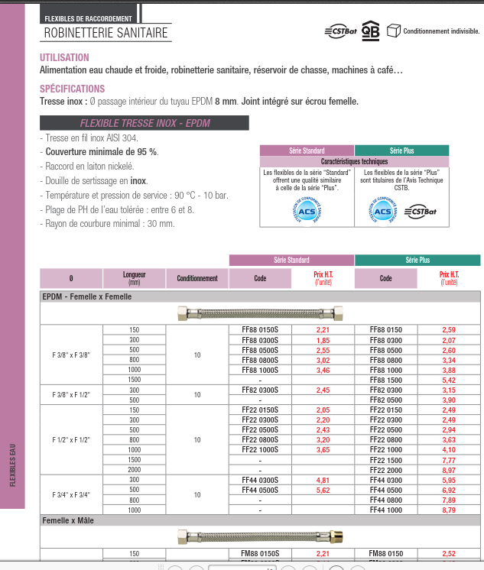

Slide 7
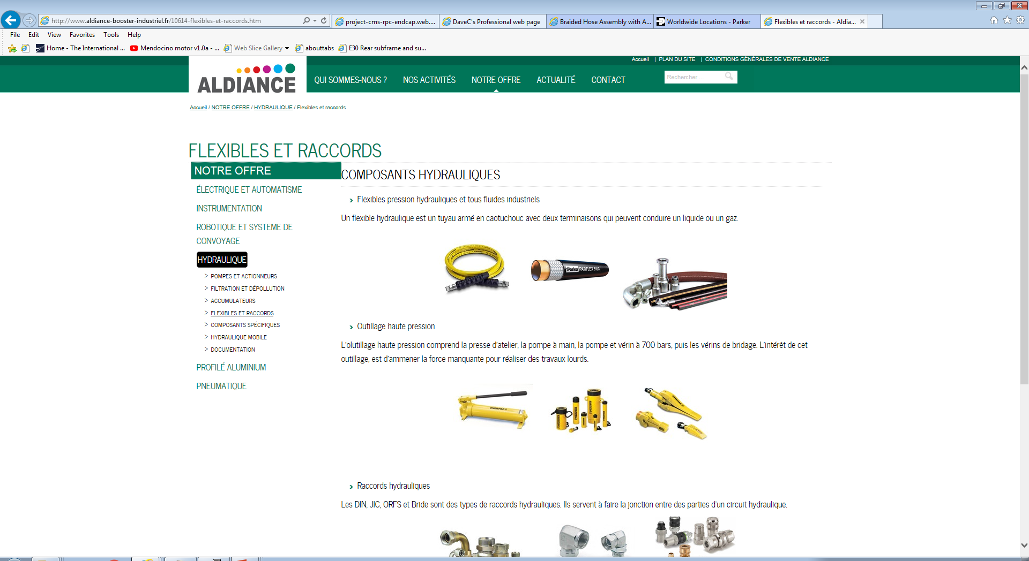
ALDIANCE
No donner par P_. Petiot contact Mr. Musy
http://www.aldiance-booster-industriel.fr/
Tél : 04 50 34 38 27 does not reply !!

Slide 8
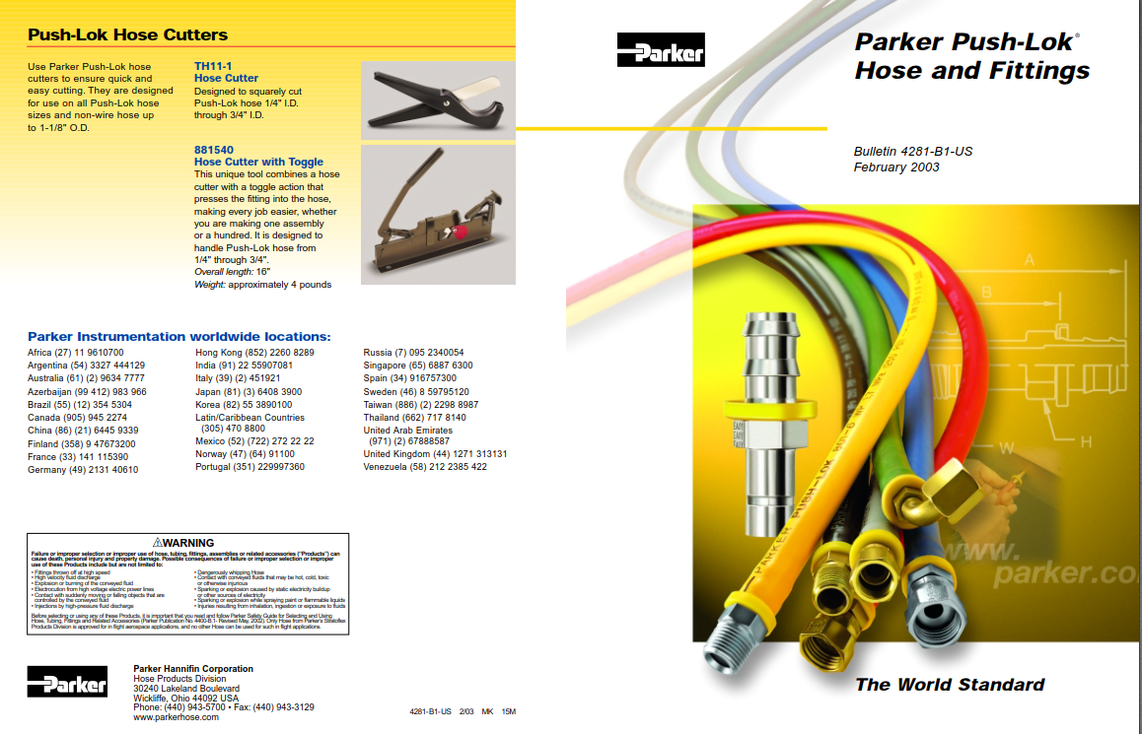
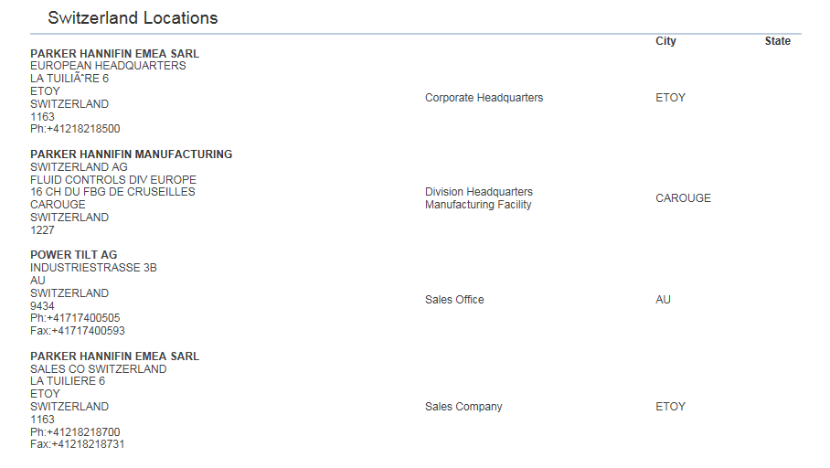
Push-lok
831-4 2.4 Mp 350psi 6.3mm (1/4 inch) x 1F 9-3Q03 Green colour
Mr. kiler tel 0049213140169242
https://www.parker.com/literature/4281%20B1.pdf

Slide 9
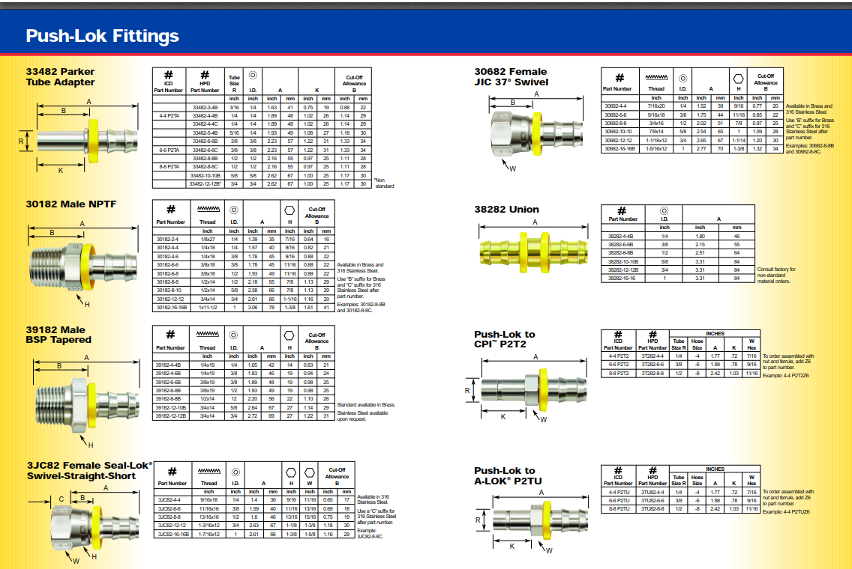

Slide 10
Contacts
The 2 guys in the cooling at P5.
Norbert Franck
And Gert Fetchenhauer and Hans Reightler DT
ECAL Verner Lustermann leads to David Cockerell
https://davec.web.cern.ch/davec/David-Cockerill.html
Pascal avec company ALDIANCE a cluses 74

Slide 11
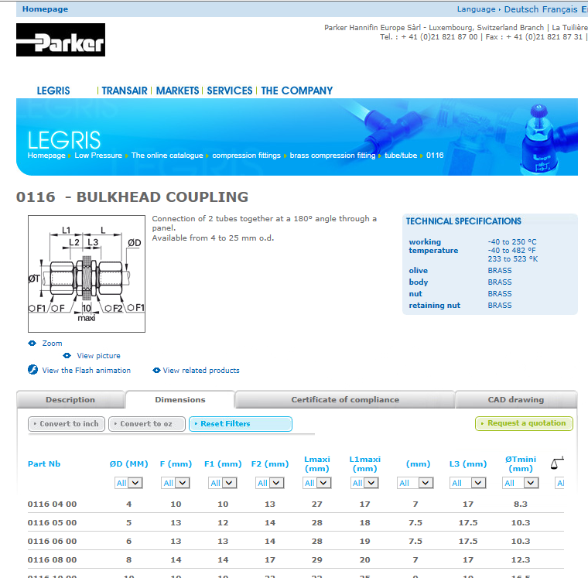
Legris Spec
http://www.legris.com/Legris_ecom/RechercherReferencesTypeArticle.do?codeReferenceASelectionner=&codeActivite=BP&codeGroupe=01&codeFamille=01&codeSousFamille=02&codeTypeArticle=0116&onglet=2&uniteConversionDimensions=mm&uniteConversionPoids=kg&uniteConversionDebit=l/mn&uniteConversionPression=bar&codeFiliale=switzerland&codeLangue=en_GB
Parker Hannifin Europe Sàrl - Luxembourg, Switzerland Branch | La Tuilière 6 - CH-1163 Etoy (Switzerland), SWITZERLAND
Tel. : + 41 (0)21 821 87 00 | Fax : + 41 (0)21 821 87 31 | E-mail : parker.switzerland@parker.com
Bachofen, bienne

Slide 12
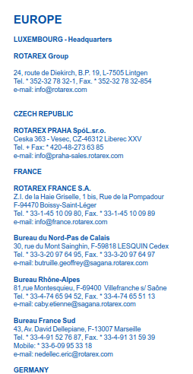
Sagan Rotarex
Catalogue
http://www.relinco.fr/rotarex/Fichiers/Raccords.pdf

Slide 14
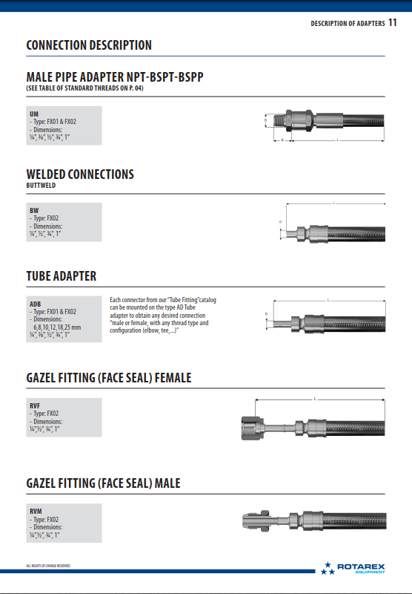
Rotarex
http://www.rotarex.co.uk/pdfs/ROT_027_A4_catalogue_hoses_V02.pdf
Attention they seem to be mainly PTFE !!

Slide 15
Links to Flexible
Parker
Swagelok Daniel Robbez, Daniel@hydrosystem.ch, 0227191200, Meyrin
Flexibles catalogue
  https://www.swagelok.com/downloads/webcatalogs/en/MS-01-180.PDF

Slide 16
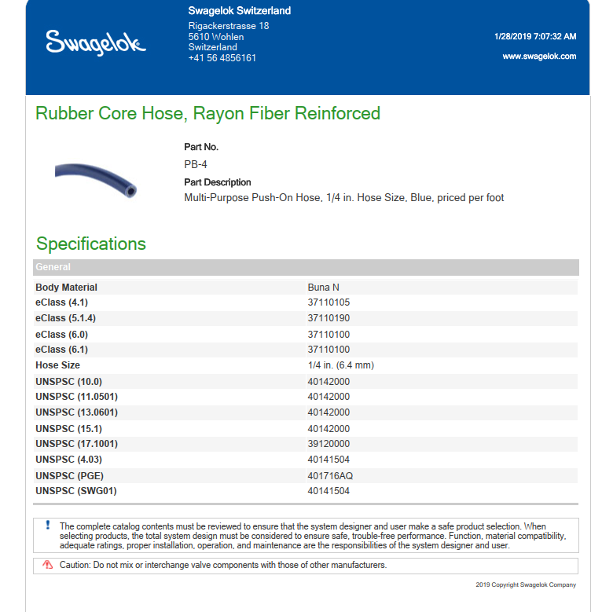
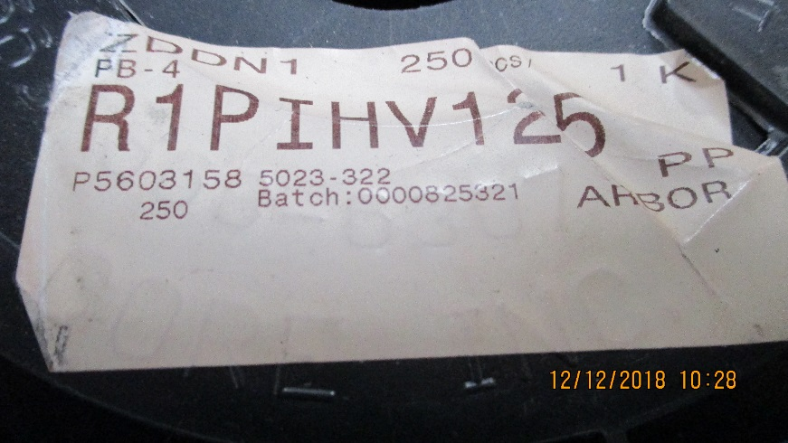
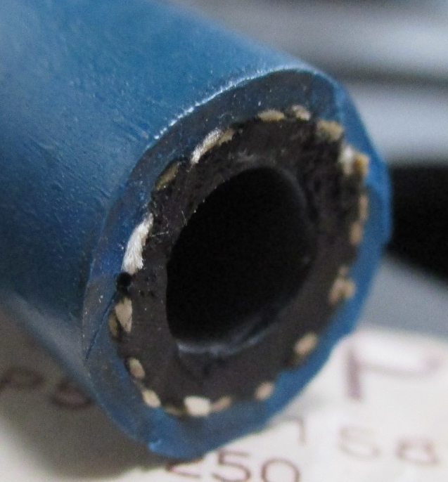
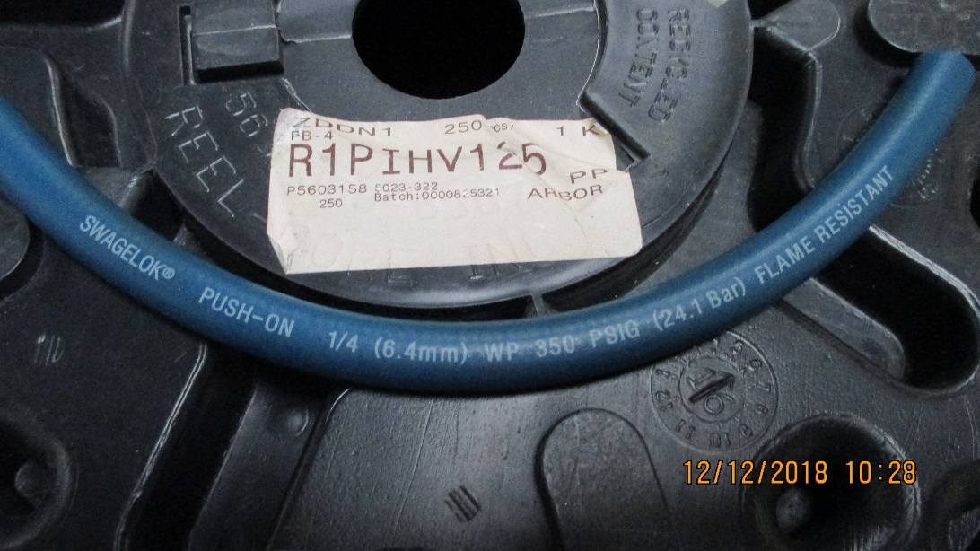
Push-On Hose
https://www.swagelok.com/tools%20pages/download_pdf.aspx?part=PB-4&configured=False
Photos of product used at CERN
Flame Resistant
Halogen Free ??

Slide 17
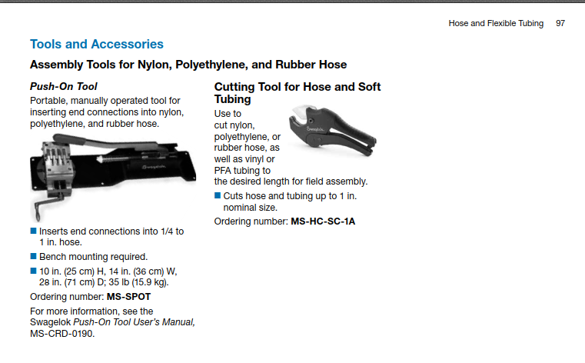
https://www.swagelok.com/downloads/webcatalogs/en/MS-01-180.pdf

Slide 18
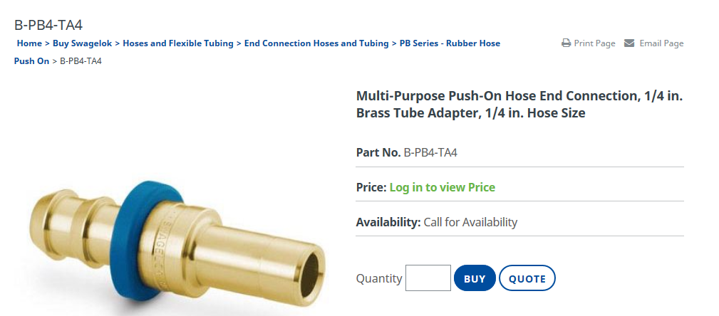
Daniel Robbez, Daniel@hydrosystem.ch, 0227191200
Swagelok Switzerland
Rigackerstrasse 18 5610 Wohlen Switzerland +41 56 4856161 info@arborag.ch https://arbor.swagelok.com
Also available with 8mm pipe;
B-PB4-TM8
From Norbert

Slide 19

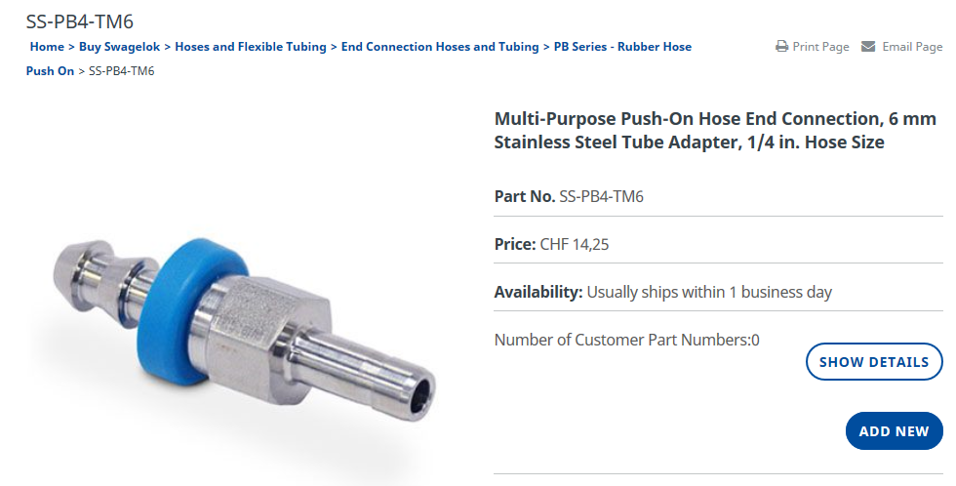
Thread end ID help
https://www.swagelok.com/downloads/webcatalogs/en/MS-13-77.pdf

Slide 20
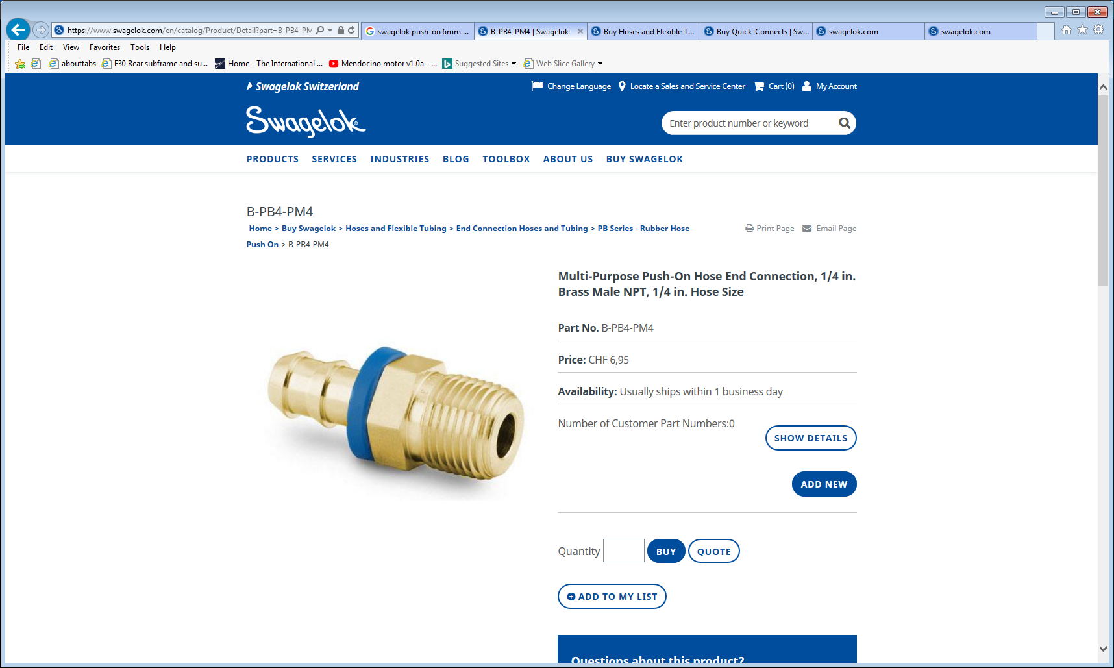
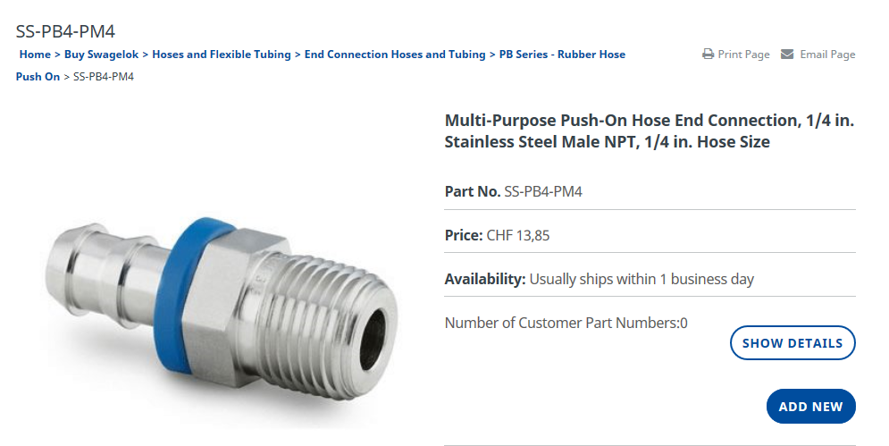
https://www.swagelok.com/en/catalog/Product/Detail?part=B-PB4-PM4

Slide 21
Alos chamber end direct to PP ?

